Slide 1



Revue de projet
Hom’Burger
Notes:
Présentation :
aujourd’hui je viens vous présenter notre projet HOM’BURGER.)

Slide 2
Présentation du Projet HOM’BURGER
Fonctionnalités principales du site : • Un client doit pouvoir passer une commande • La gestion des stocks et l’approvisionnement auprès de fournisseurs • Préparation des commandes par le cuisinier • Proposer un ensemble de recettes avec supplément • La gestion de la livraison des commandes
Notes:
Notre projet consistait à la réalisation d’un site web permettant la vente de Burger en ligne.
Fonctionnalités principales du site : • Un client doit pouvoir passer une commande • La gestion des stocks et l’approvisionnement auprès de fournisseurs • Préparation des commandes par le cuisinier • Proposer un ensemble de recettes avec supplément • La gestion de la livraison des commandes

Slide 3
Répartition des tâches
Eddy -> Partie client, gestion des commandes et du panier -> Création du diagramme de navigation général
Corentin -> Partie cuisinier -> Gestion des ordres de fabrication -> Responsable de la charte des couleurs et de l'apparence du site (css)
Quentin -> Partie gérant, création des nouvelles matières premières, mise à jour des stocks. -> Génération des bons de commande auprès des fournisseurs + envoie par mail des bons de commande.
Diego -> Partie gérant, Création des recettes -> Partie livreur -> Responsable de la base de données
Lilian (chef de projet ) -> Partie gérant, statistiques et l'analyse des ventes -> Responsable back-end

Slide 4
Cahier des charges (Client)
Le site devra permettre au client de passer une commande et d’éventuellement ce faire livrer.
Les Burgers existent en 2 tailles (L et XL).
Le client aura la possibilité de choisir des suppléments dans sa commande
Le client sélectionnera si c’est une commande « à emporter » ou « à livrer » ainsi qu’une heure de livraison ou de mise a disposition.
Si « A Livraison », il devra saisir ses coordonnées (nom, prénom, adresse, tel, ville, CP) ainsi qu’une heure de livraison, de plus elle à un coût forfaitaire et on ne livre pas à moins de 4 Burgers.
Si « A Emporter », il devra saisir nom, téléphone portable ainsi qu’une heure de mise a disposition de la commande.
Des offres promotionnelles devront être proposées au client si la commande comporte une certaine quantité de burger.
Après validation, le client reçoit un message de validation
Notes:
Pour la partie client dont j’ai la responsabilité, voici une résumé cours des principales taches ressortie du cahier

Slide 5
Réalisation des tâches
Réalisation de l’IHM “Commandes” permettant à l’utilisateur client de choisir des articles du site.
Réalisation l’IHM “Panier” permettant la validation de la commande précédemment ajoutée.
IHM “Livraison” est lié à l’IHM Panier, l’utilisateur client devra saisir ses coordonnées (nom, prénom, adresse, tel, ville, CP) ainsi qu’une heure de livraison.
IHM “A Emporter“ est lié à l’IHM Panier, l’utilisateur client devra saisir nom, téléphone portable ainsi qu’une heure de mise à disposition de sa commande.
Notes:
Voici les IHM que j’ai réaliser
Réalisation de l’IHM “Commandes” permettant à l’utilisateur client de choisir des articles du site.
Réalisation l’IHM “Panier” permettant la validation de la commande précédemment ajoutée.
celle-ci est composé de deux IHM
IHM “Livraison” est lié à l’IHM Panier, l’utilisateur client devra saisir ses coordonnées (nom, prénom, adresse, tel, ville, CP) ainsi qu’une heure de livraison.
IHM “A Emporter“ est lié à l’IHM Panier, l’utilisateur client devra saisir nom, téléphone portable ainsi qu’une heure de mise à disposition de sa commande.

Slide 6
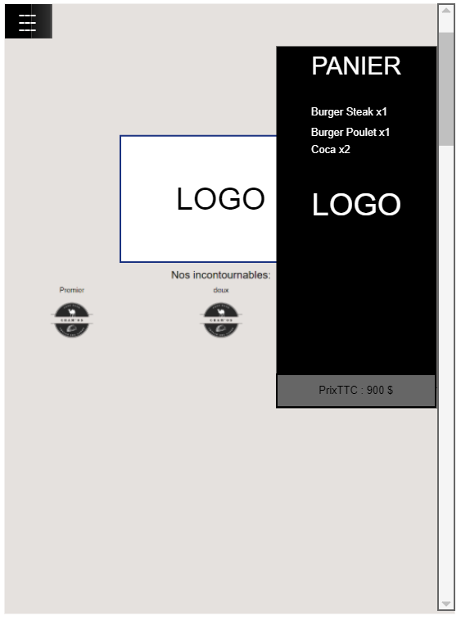
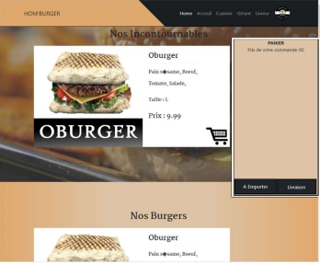
IHM Commandes
Rendu Final
Maquette
Notes:
Voici la maquette de départ de l’IHM commande et voici le rendu final

Slide 7



IHM Commandes Fonctionnalités principales
Affichage des burgers
Ajout des burgers au panier
3-Récupération des données du JSON pour l’afficher dans le panier
5-Utilisation des données du JSON pour afficher dans les informations des burgers dans la page HTML
Script Javascript
Page HTML
Script Javascript
Page HTML
1-Au clique sur l’article, affichages des suppléments et sélection de la quantités du burgers
1- Passage en paramètre d’une Requête SQL de type SELECT
4-La valeur récupéré est stocké en local dans un JSON
2- Récupération des informations de l’articles et stockage des choix en local dans un JSON
2- Connexion + envoie de la requête SQL dans la BDD
3-Envoie de l’information demandé par la requête SQl
PHP
BDD
PHP

Slide 8
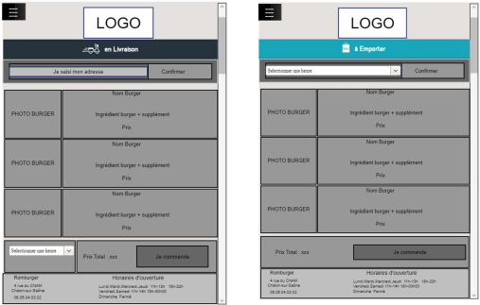
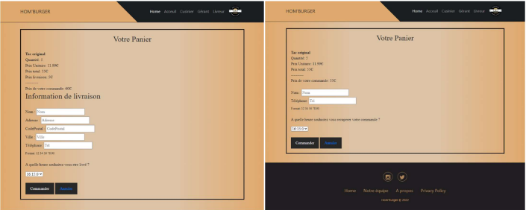
IHM Panier (Livraison /A Emporter)
Maquette
Rendu Final
Notes:
Voici la maquette de départ de l’IHM Panier la différence entre l’IHM Livraison et A emporter est au niveau du formulaire et voici le rendu final

Slide 9

IHM Panier Fonctionnalité principale
Confirmation du Panier
2- Envoie d’un formulaire (Type de formulaire en fonction de son choix de récupération de commande) au client
1- Affichage du JSON précédemment remplie avec les informations choisis du client
Script Javascript
Page HTML
3- Renvoie du formulaire complété
Client
4- Renvoie des données du formulaire
5- Passage en paramètre d’une requête INSERT SQL contenant les informations du panier et le formulaire du client dans le fichier PHP
6- Connexion + insertion des données de la requête SQl dans la BDD
PHP
BDD

Slide 10
Choix technologiques
Pour la réalisation des IHM :
HTML5 et CSS3 pour la partie graphique des IHMs.
JavaScript et JQuery pour la réalisation des scripts qui rendent l’application dynamique.
Ajax, et la PDO de PHP pour les requêtes SQL sur la BDD.
Notes:
HTML5 et CSS3 pour la partie graphique des IHMs.
JavaScript et JQuery pour la réalisation des scripts qui rendent l’application dynamique.
Ajax, et la PDO de PHP pour les requêtes SQL sur la BDD, et leur intégration dans l’application.

Slide 11
Outils et logiciel
L’IDE Brackets, pour le développement de l’application.
Wampserver64, pour héberger et effectuer des requêtes sur une BDD en local.
GitHub, pour le partage de fichier

Slide 12
Problèmes rencontrés et solutions
Les problèmes auxquels j’ai pu faire face durant ce projet étaient principalement dus à des manques de connaissance technique de ma part.
Certaines tâches m’ont également pris plus de temps que prévu.
Solution :
J’ai effectué beaucoup de rechercher et mes camarades ont su m’apporter leurs aides
Notes:
Pour résoudre le manque de connaissance, j’ai effectué beaucoup de recherches et j’ai sollicité l’aide de mes camarades.

Slide 13
Reste à faire
Gérer les offres promotionnelles
Tester l'entièreté des IHM « Commandes » et « Panier » pour Debug (quelques petits bugs sont encore présents)
Améliorer certaines parties au niveau du style
Résoudre les derniers soucis de mise en commun
Commenter le code

Slide 14





Conclusion
Notes:
Si dans le futur un projet similaire m’est assigné, je m’y prendrais différemment. Je prioriserai une mise en commun dès le début du projet, plutôt que chacun « parte tête baissée » de son côté, ce qui, je pense nous ferai gagner beaucoup de temps et éviterais les problèmes arrivés sur la fin du projet. J’évaluerais plus rigoureusement les tâches qui m’ont été assignées, car certaines tâches que j’ai sous-estimées, mon pris beaucoup plus de temps que je ne l’aurai pensé. J’ai trouvé ce projet très intéressant malgré mes difficultés en programmation, cependant le domaine du développement n’est pas forcément un domaine auquel je porte un intérêt particulier.

Slide 15

Démonstration

